Slide 1



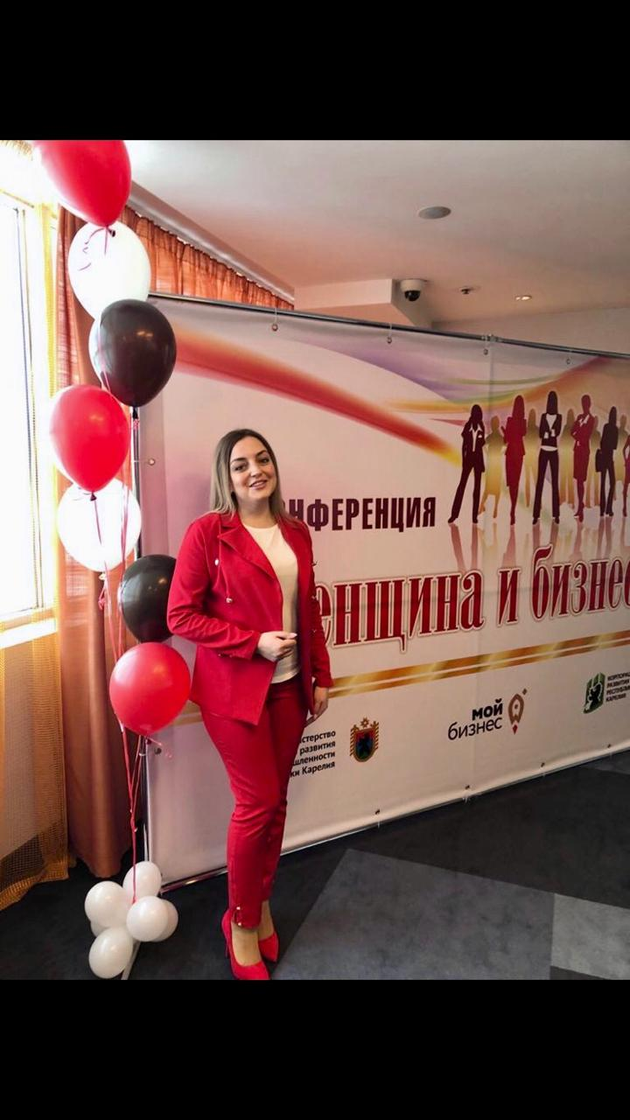
МИНИСТЕРСТВО ЭКОНОМИЧЕСКОГО РАЗВИТИЯ РОССИЙСКОЙ ФЕДЕРАЦИИ
Багрова Наталья
Руководитель центра образовательных и международных программ
Бизнес-тренер АО «Корпорация МСП»
Юрист
Специалист по налоговым вопросам, маркетингу

Slide 2

ЦПЭ
ЦПП
ЦКР
БИ
РЦИ
ЦИСС
ЦССИ
ЦНХП

Slide 3

Инфраструктура центра Мой бизнес
Переговорные комнаты;
Конференц зал;
Институты развития;
МФЦ для бизнеса;
Коворкинг пространство;
Широкий спектр комплексных услуг для бизнеса.

Slide 4


Slide 5


Slide 6


Slide 7


Slide 8


Slide 9


Slide 10
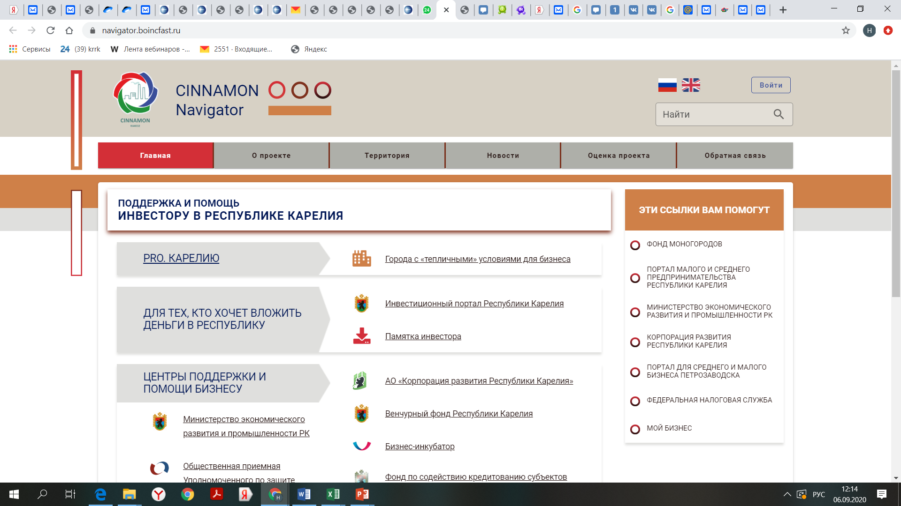
Трансграничный инвестиционный навигатор для моногородов»/ CINNAMON

Slide 11
ЦПЭ
ЦПП
ЦКР
БИ
РЦИ
ЦИСС
ЦССИ
ЦНХП

Slide 12

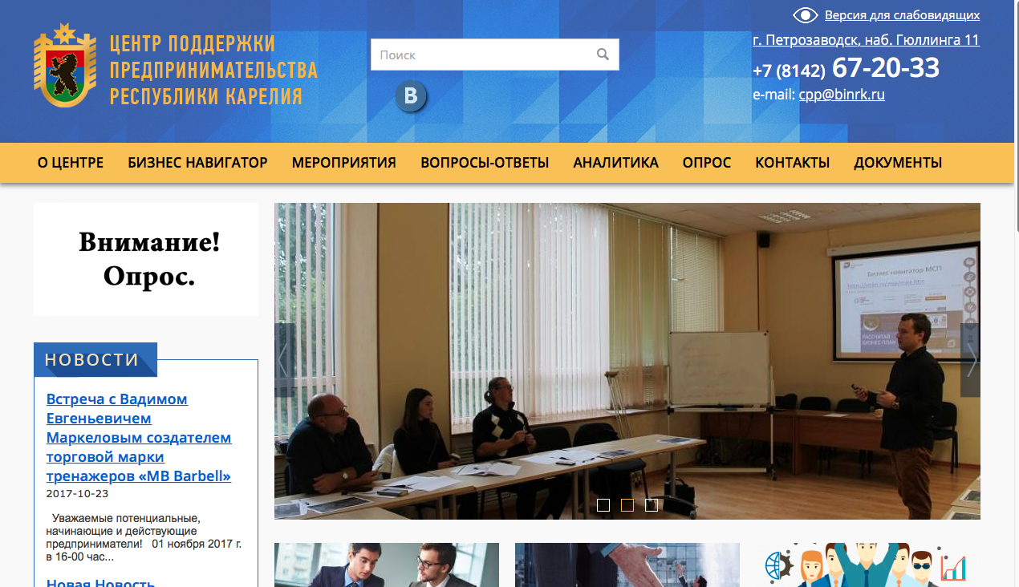
Центр поддержки предпринимательства

Slide 13
Центр поддержки предпринимательства
Центр создан в 2015 года. Оказывает информационно-консультационную и образовательную поддержку субъектам малого и среднего предпринимательства по различным вопросам предпринимательской деятельности.

Slide 14
Центр поддержки предпринимательства это не деньги, это компетенции

Slide 15
Консультации
По Вопросам:
Начала собственного дела;
Финансового планирования;
Маркетинговое сопровождение деятельности;
Правовое обеспечение деятельности;
Информационное сопровождение;
Подбора персонала;
Получения кредитных ресурсов;
Иные консультации.

Slide 16
Мероприятия
Семинары
Конференции
Форумы
Круглые столы
Межрегиональные бизнес-миссии
Выставочно-ярморочные мероприятия
Реализация специализированных программ обучения

Slide 17



Slide 18



Для потенциальных и начинающих
Предпринимателей
Для действующих предпринимателей

Slide 19
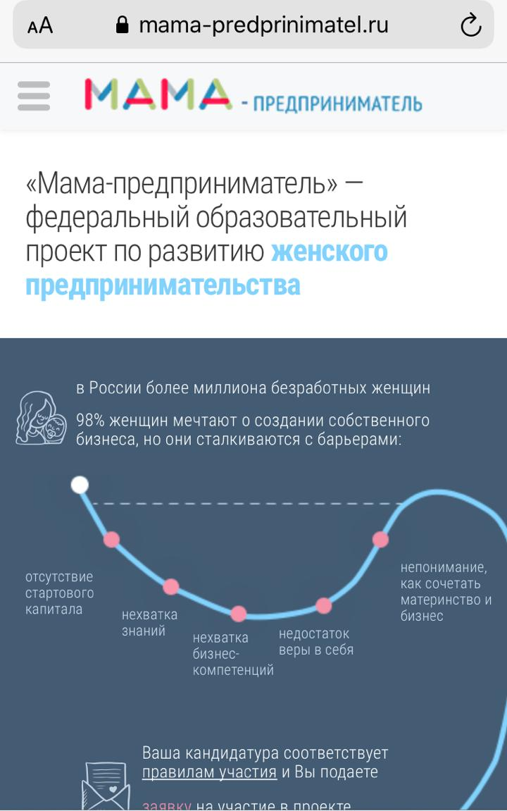

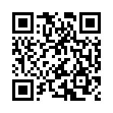
Даты проведения: 09.11.2020-13.11.2020
https://docs.google.com/forms/d/1XogDHQza6U0WPD76fuc_3ggWY9tfb3wotrN5_Gemk5Y/edit

Slide 20

Ваша компания готова выйти на экспорт?

Slide 21

Центр поддержки экспорта

Slide 22
Центр экспорта
Оказывает консультационные услуги экспортно-ориентированным субъектам малого и среднего предпринимательства Республики Карелия, по вопросам их участия во внешнеэкономической деятельности.

Slide 23
Услуги ЦПЭ
Бизнес-миссии за рубеж
Реверсные бизнес-миссии
Международные выставки
Размещение на международных электронных торговых площадках(возможные варианты – Amazon, eBay, Alibaba, Europages и др.)
Создание/модернизация сайтов на иностранном языке
Семинары Школы экспорта АО «РЭЦ»

Slide 24
Вы хотите найти партнеров и расширить бизнес?

Slide 25
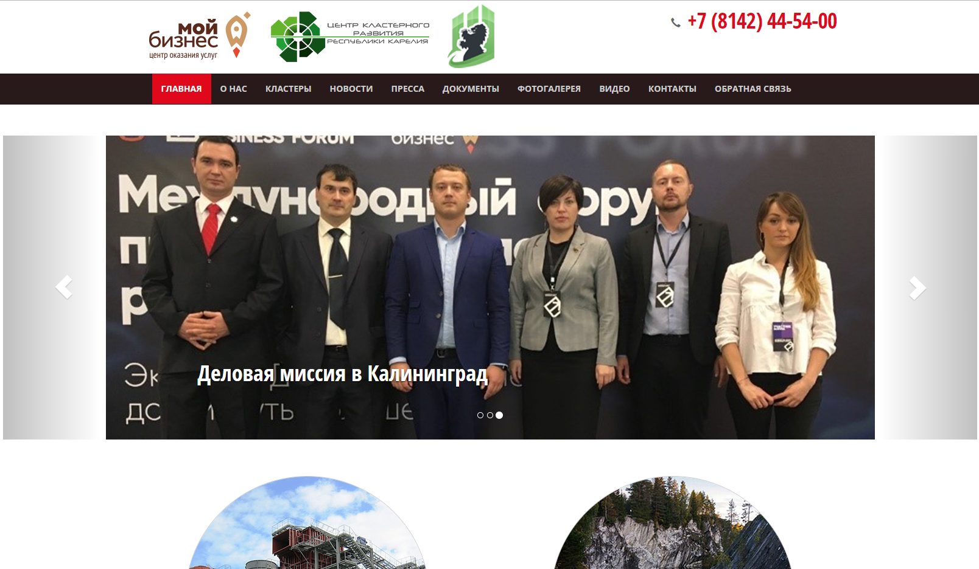
Центр кластерного развития

Slide 26
Машино-строительный
Медицинский туризм
Туристический
Кластер

Slide 27


ТЕРРИТОРИАЛЬНЫЙ КЛАСТЕР
Кластер – это добровольное партнерское объединение географически сконцентрированных взаимосвязанных компаний и организаций в отдельной отрасли или во взаимодействующих областях.
Территориальный кластер имеет органы управления кластером, программные документы, определяющие направления развития участников кластера, и совместные кластерные проекты.
Компании в кластере одновременно и партнеры и конкуренты.
Зачем вступать в кластер?
Кластер для компаний – это способ взаимодействия с партнерами и решение важных, но не профильных задач, возможность реализации сложных проектов, требующих большого числа участников и привлечения финансирования для них

Slide 28
Меры поддержки участников территориального кластера
Проведение форумов, конференций – в 2020 году планируется проведение Медицинского форума, Туристский форум «Добро пожаловать в Легендарную Карелию»; Международный кинофорум «Северное кино»;
Организация участия предприятий МСП, являющихся участниками кластеров, на отраслевых российских и зарубежных выставочных площадках (оплата организационного взноса, аренда выставочной площади и выставочного оборудования, застройка стенда) – в 2020 году планируется оказать поддержку участникам кластеров в 6 выставках;
Обучение для МСП участников кластеров, курсы повышения квалификации с привлечением экспертов;
Проведение межрегиональных бизнес-миссий для предприятий МСП, участников кластеров.

Slide 29
Как формируется территориальный кластер
Кластерная инициатива – это намерение двух и более участников кластера (потенциальных участников) по взаимодействию в рамках совместного (кластерного) проекта для обеспечения роста их конкурентоспособности
Решение о создании кластера – необходимо наличие документа о создании кластера
Соглашение между участниками кластера и ЦКР – на начальном этапе формирования кластера, Центр кластерного развития выступает координатором кластера, реализуя функции управляющей компании кластера
Разработка программы развития кластера – Центр кластерного развития
Развитие кооперации между участниками. Реализация совместных кластерных проектов.
Центр кластерного развития оказывает поддержку участникам кластера на каждом этапе

Slide 30
Территориальные кластеры Республики Карелия
Машиностроительный территориальный кластер (6 участников) – формируется с 2018 года
Туристический территориальный кластер (72 участника) – формируется с 2018 года
Медицинский территориальный кластер (21 участник) – формируется с 2019 года
Кинематографический территориальный кластер (7 участников) – формируется с 2020 года
Сельскохозяйственный территориальный кластер – потенциальный кластер
Территориальный кластер камнеобработки – потенциальный кластер

Slide 31

У вас производственная компания?

Slide 32

Региональный центр инжиниринга

Slide 33

Патент, сертификация?

Slide 34

Центр стандартизации сертификации и испытаний

Slide 35
ЦЕНТР СЕРТИФИКАЦИИ, СТАНДАРТИЗАЦИИ И ИСПЫТАНИЙ
Основная задача: Создать благоприятные условия для производства субъектами малого и среднего бизнеса Республики Карелия конкурентоспособных товаров и услуг, соответствующих современным стандартам качества.
Чем мы можем помочь нашим предпринимателям в 2020 году?
Провести исследования (испытания, измерения) продукции.
Пройти сертификацию оборудования, технологических процессов и образцов выпускаемой продукции с последующей выдачей сертификата соответствия требованиям нормативных документов, стандартов и технических условий.
Получить разрешение на использование знака «Сделано в Карелии». И пройти сертификацию товаров, работ и услуг в системе добровольной сертификации «Сделано в Карелии».
Взять в аренду высокотехнологичное оборудование.
Получить бесплатный доступ к нормативно-правовым документам.
Декларировать товары, работы и услуги.
Поучаствовать в круглых столах.
Услуги предоставляются Центром самостоятельно либо с привлечением специализированных организаций и квалифицированных специалистов в качестве экспертов

Slide 36

Система добровольной сертификации
«Сделано в Карелии»
Зарегистрирована в апреле 2018 года Федеральным агентством по техническому регулированию и метрологии
Официальным оператором выступает АО «Корпорация развития Республики Карелия»
Объектами сертификации в Системе являются различные товары пищевой и промышленной отрасли, продукция и услуги организаций

Slide 37




















Slide 38
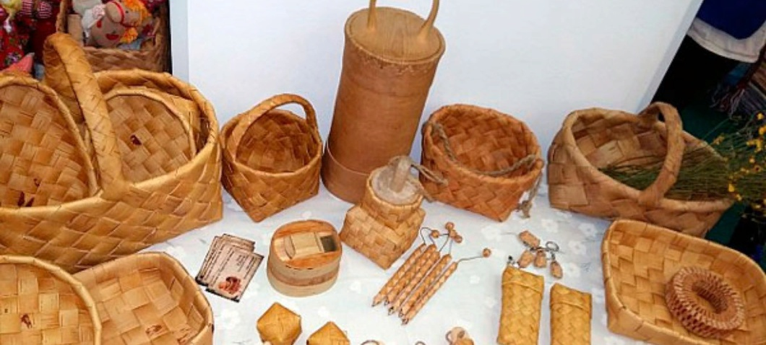
Ваш бизнес ремесленничество?

Slide 39




Центр народно художественных промыслов

Slide 40
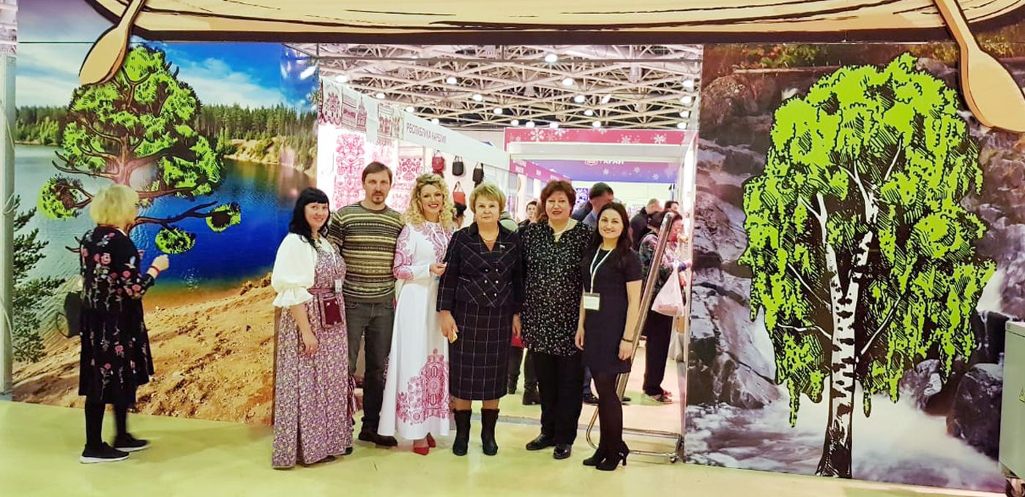
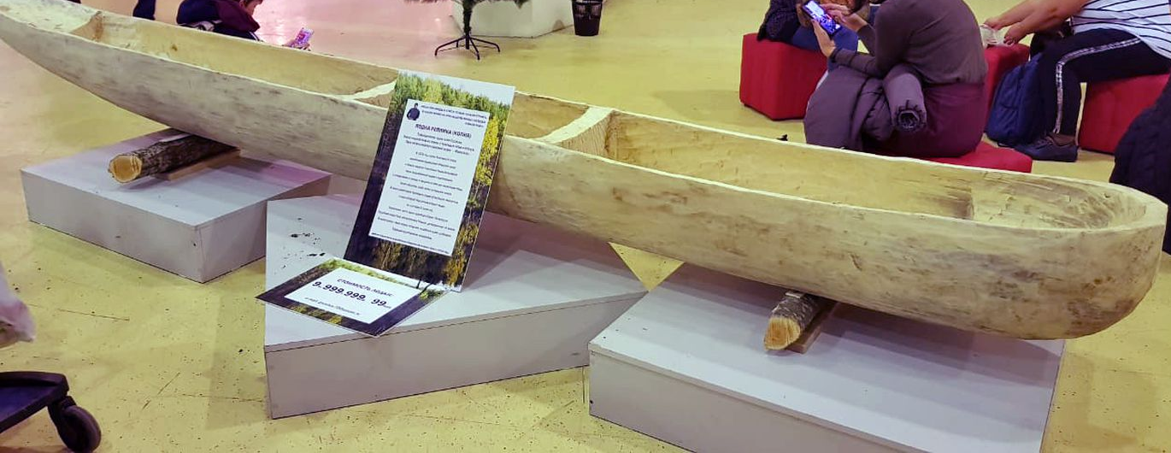
Центр народно художественных промыслов

Slide 41

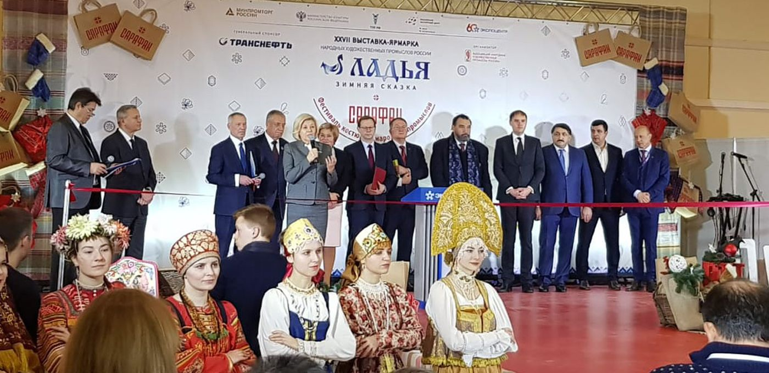
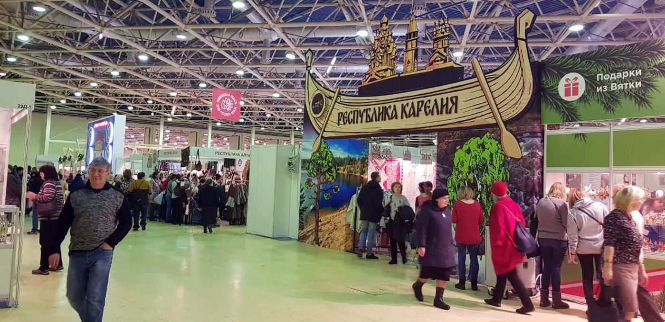
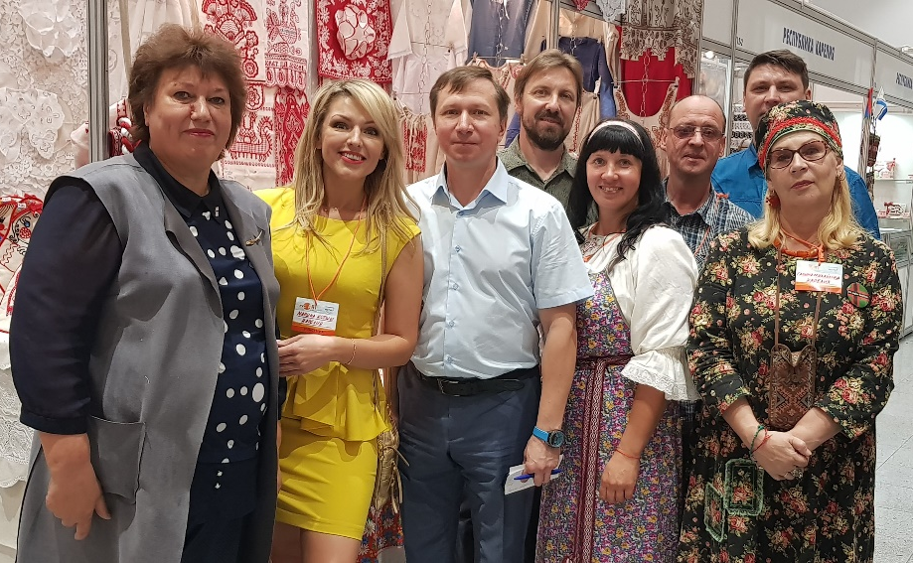
Центр народно художественных промыслов поддерживает СМСП в участии на выставочно-ярмарочных мероприятиях

Slide 42
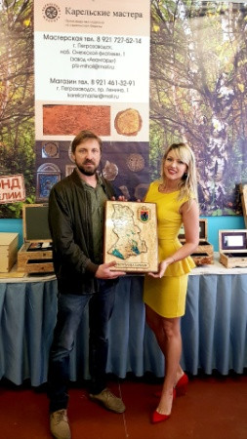
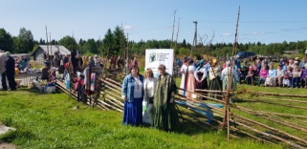

ЦЕНТР НАРОДНО-ХУДОЖЕСТВЕННЫХ ПРОМЫСЛОВ
При помощи ЦНХП в 2019 году оказана поддержка более 50 субъектам МСП:
в формировании пакета документов для получения субсидии;
в составлении бизнес-планов;
в стартапе - как в формировании пакета документов для регистрации предприятия, так и вывод на рынок их продукции;
в участии на мероприятиях:
в организации проведения
в организации рождественской ярмарки в г. Петрозаводске;
в создании каталога «Ремесленники Республики Карелия».
«РусАртСтиль» г. Москва
«Историческое наследие Заонежья» г. Медвежьегорск
Иван-да-Марья г. Екатеринбург
XXVII выставка-ярмарка «ЛАДЬЯ. Зимняя сказка – 2019» г. Москва
«»Золотые мастера» г. Санкт-Петербург

Slide 43
Запланированные мероприятия в 2020 году
Участие в выставках:
сентябрь
ХV Международной выставке-ярмарке «СОКРОВИЩА СЕВЕРА. Мастера и художники России 2020» г. Москва 2020
ноябрь
IV Всероссийская выставка-ярмарка народных мастеров, художников и дизайнеров России «РусАртСтиль» г. Москва 2020
декабрь
XIX Выставка-ярмарка народных художественных промыслов России «ЛАДЬЯ. Зимняя сказка-2020» г. Москва 2020

Slide 44

Министерство экономического развития и промышленности оказывает поддержку предпринимателям сферы народных художественных промыслов и (или) ремесел в виде субсидий:
Расходы предпринимателей, связанных с приобретением расходных материалов, инструментов, необходимых для изготовления продукции и изделий, арендой помещений и (или) приобретением торгового оборудования до 500 тыс. руб. до 70%;
Расходы предпринимателей первых трех лет образование в области спорта и отдыха, дошкольное образование, стирка и химическая чистка текстильных и меховых изделий, услуги парикмахерских и салонов красоты, уход за престарелыми и инвалидами с обеспечением проживания, услуги в сфере информационных технологий расходы до 1 млн. руб. до 70%

Slide 45

ТРЕБОВАНИЯ К ПОЛУЧАТЕЛЮ СУБСИДИИ:
На момент подачи отсутствовать
налоговая задолженность;
в отношении субъекта не применяются
Процедуры несостоятельности (банкротства)
отсутствует задолженность по выплате заработной
платы работникам

Slide 46
Требования к предпринимателям для получения поддержки
Регистрация налоговыми органами на территории РК, адрес места нахождения и регистрации на территории РК и/или осуществление деятельности на территории РК через филиалы или обособленные подразделения;
Наличие записи о субъекте в реестре МСП;
Отсутствие на дату подачи заявки просроченной задолженности по начисленным налогам, сборам, пеням, штрафам;

Slide 47

ПРОГРАММЫ ФОНДА
ПО МИКРОЗАЙМАМ
Стандарт – 4,25% годовых
STARTUP – 3,25% годовых
Моногород – от2,12% годовых
Женское предпринимательство – от 1,8% годовых

Slide 48
У вас остались вопросы?
ЗАЯВКА НА КОНСУЛЬТАЦИЮ

Slide 49
ЦПЭ
ЦПП
ЦКР
БИ
РЦИ
ЦИСС
ЦССИ
ЦНХП

Slide 50
Мы найдем для вас ответы.

Slide 51

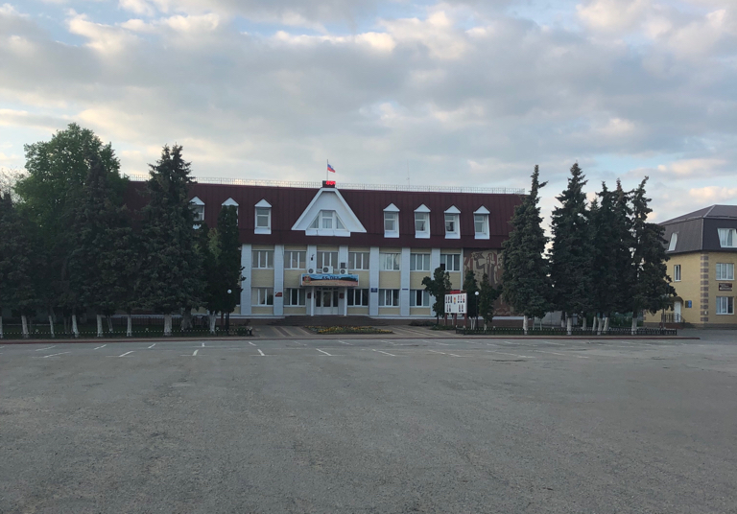

АДМИНИСТРАЦИЯ МУН.РАЙОНА
ГРАНТ НА ОТКРЫТИЕ
СОБСТВЕННОГО ДЕЛА
ДО 500 ТЫС. РУБЛЕЙ!!!
ЗАЯВЛЕНИЕ;
БИЗНЕС - ПЛАН

Slide 52

ИНВЕСТИЦИОННЫЙ УПОЛНОМОЧЕННЫЙ

Slide 53

ПРЕДОСТАВЛЕНИЕ ГРАНТОВ НА
ОТКРЫТИЕ СОБСТВЕННОГО ДЕЛА
ДО 250 ТЫС.РУБ ( В ЗАВИСИМОСТИ ОТ СФЕРЫ ДЕЯТЕЛЬНОСТИ);
КОМПЕНСАЦИЯ РАСХОДОВ ЗА РЕГИСТРАЦИЮ СУБЪЕКТА МСП
(800 –ИП 4000- ООО)
10 СУТОК НА УЧЕТЕ В СТАТУСЕ БЕЗРАБОТНОГО;
ЗАЯВЛЕНИЕ;
БИЗНЕС – ПЛАН!

Slide 54
Поддержка не оказывается
Игорному бизнесу
Производство и/или реализация подакцизных товаров
Кредитные организации
Страховые организации
Инвестиционные фонды
Негосударственные пенсионные фонды
Профессиональные участники рынка ценных бумаг
Ломбарды

Slide 55
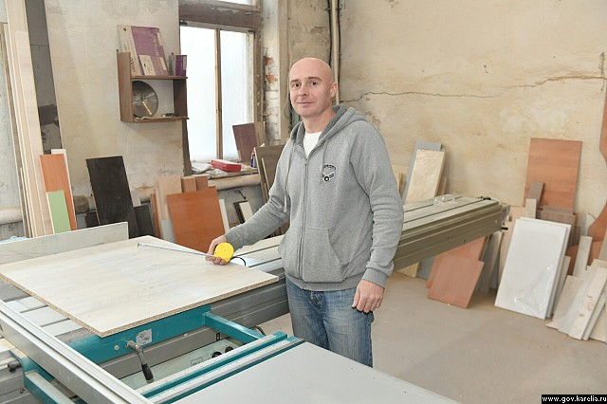
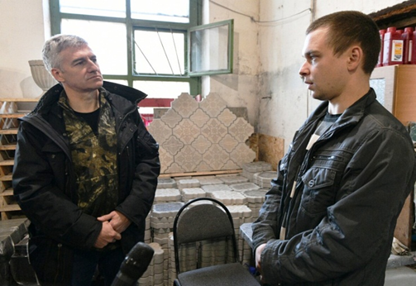

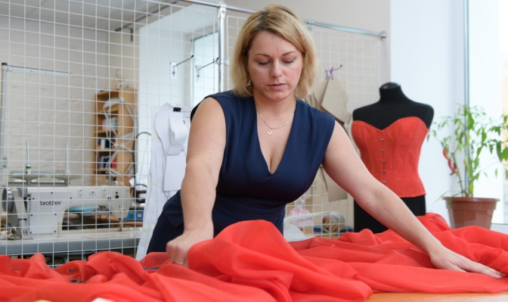

2018 год - 401 предприниматель
Максим Кузнецов. г. Сортавала. Производство мебели.
Андрей Беляковский. г. Пудож. Производство тротуарной плитки.
более 29 млн. рублей
Ирина Воробьёва. г. Питкяранта. Швейное производство.

Slide 56
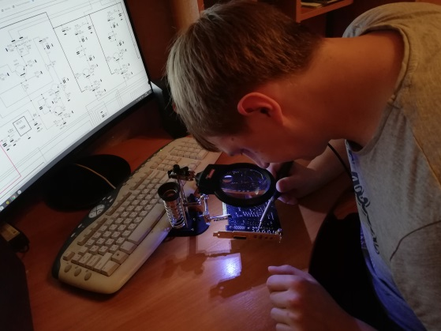
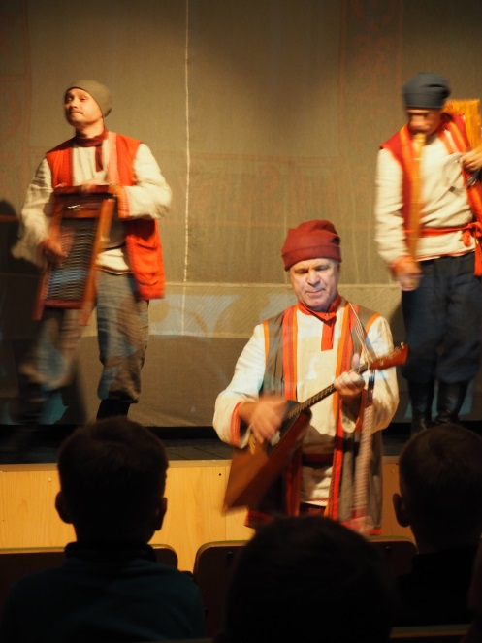
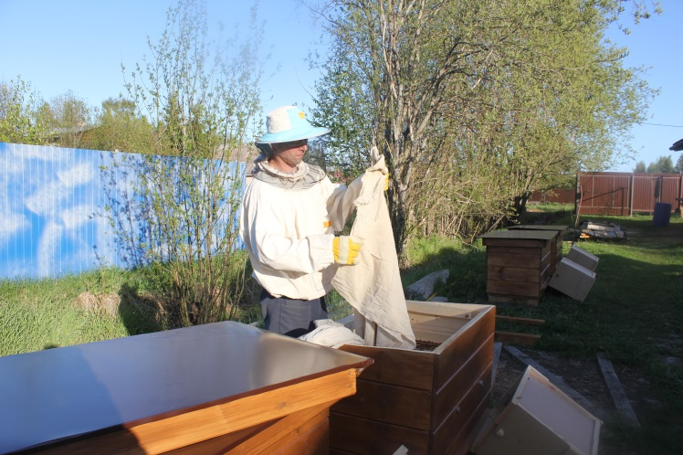
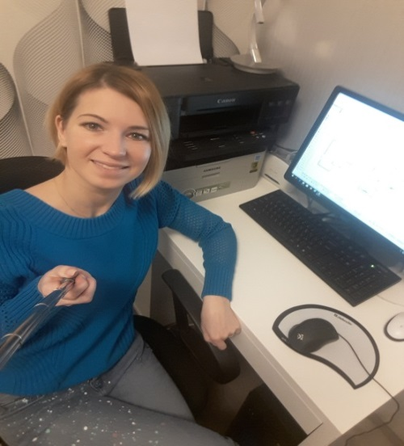
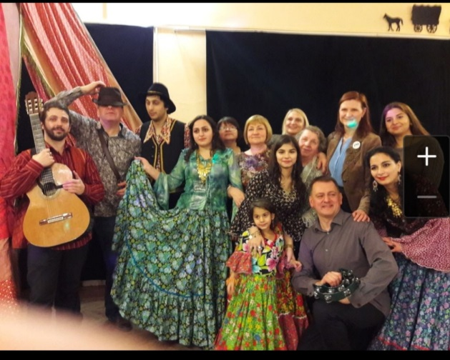
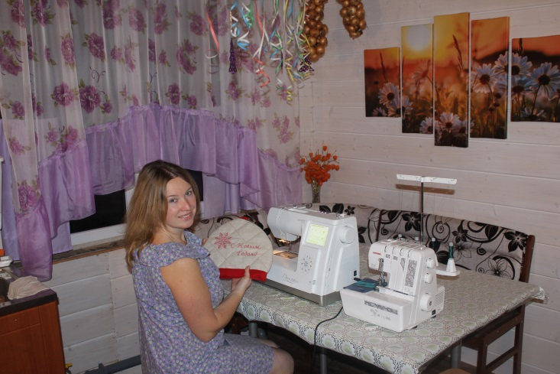
373 предпринимателя
62, 9 млн. рублей

Slide 57


до 150 тысяч рублей
растениеводство, животноводство, рыбоводство, лесоводство, лесозаготовки, обрабатывающее производство, строительство зданий и инженерных сооружений,
сфера гостиничного бизнеса и прочих мест для временного проживания,
сфера сбора и заготовки пищевых лесных ресурсов (дикоросов)
до 200 тысяч рублей
инвалиды,
граждане предпенсионного возраста,
женщины с несовершеннолетними детьми,
услуги про присмотру и уходу за детьми
до 250 тысяч рублей
инвалиды, организующие предпринимательство в сфере организации перевозок пассажиров и багажа легковым такси
до 100 тысяч рублей
для всех безработных граждан, не относящихся к вышеуказанным категориям

Slide 58


70%
продолжают вести деятельность*
обязательства по использованию выделенных бюджетных средств
обязательства по ведению предпринимательской деятельности
* Из числа граждан, организовавших предпринимательство за счёт средств бюджета Республики Карелия в 2012-2019годах

Slide 59
Порядок действий
Обращение в СЗ, статус безработного
Составление бизнес-плана, консультирование, работа с психологом-профконсультантом, обучение (курсы, семинары, тренинги).
Комиссия по рассмотрению б.п
Заключение Соглашения
Регистрация ИП, КФХ, предоставление документов в СЗ,финансовая помощь
Предоставление отчетности
Ведение бизнеса 3 года, предоставление в СЗ копий налоговых деклараций

Slide 60
до 150 тысяч рублей
растениеводство, животноводство, рыбоводство, лесоводство, лесозаготовки, обрабатывающее производство, строительство зданий и инженерных сооружений,
сфера гостиничного бизнеса и прочих мест для временного проживания,
сфера сбора и заготовки пищевых лесных ресурсов (дикоросов)
до 200 тысяч рублей
инвалиды,
граждане предпенсионного возраста,
женщины с несовершеннолетними детьми,
услуги про присмотру и уходу за детьми
до 250 тысяч рублей
инвалиды, организующие предпринимательство в сфере организации перевозок пассажиров и багажа легковым такси
до 100 тысяч рублей
для всех безработных граждан, не относящихся к вышеуказанным категориям

Slide 61
С информацией о порядке предоставления услуги и правовой основе можно ознакомиться:
на сайте Управления труда и занятости РК https://mintrud.karelia.ru, в разделе «гражданам» - «услуги гражданам» - «содействие самозанятости безработных граждан»
АЗН г.Петрозаводска (межрайонное) г.Петрозаводск, ул.М.Мерецкова, д.14 (88142) 59-26-09
В АЗН по месту жительства ( https://mintrud.karelia.ru – Управление- подведомственные учреждения - ГКУ РК «ЦЗН РК»)

Slide 62
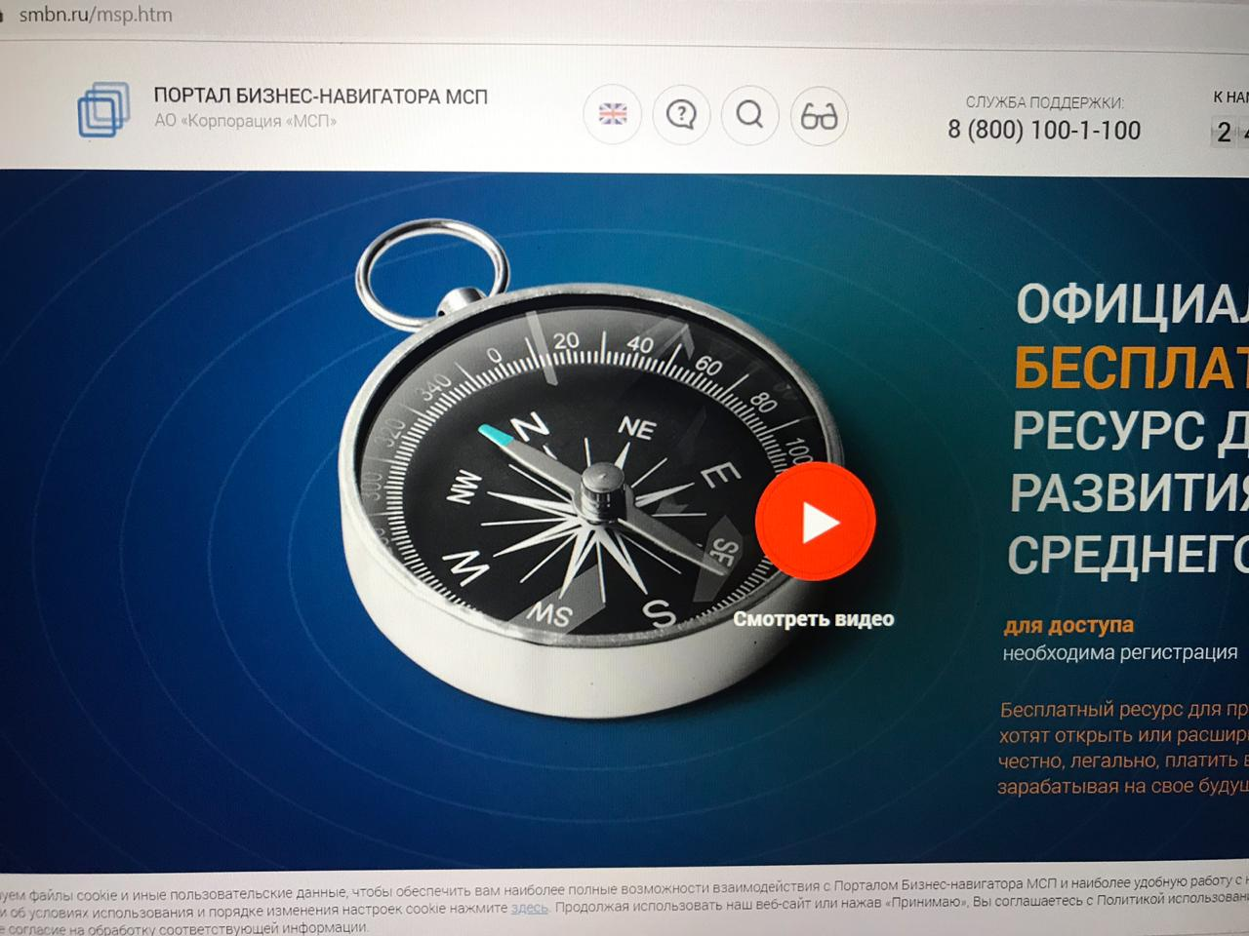

Slide 63
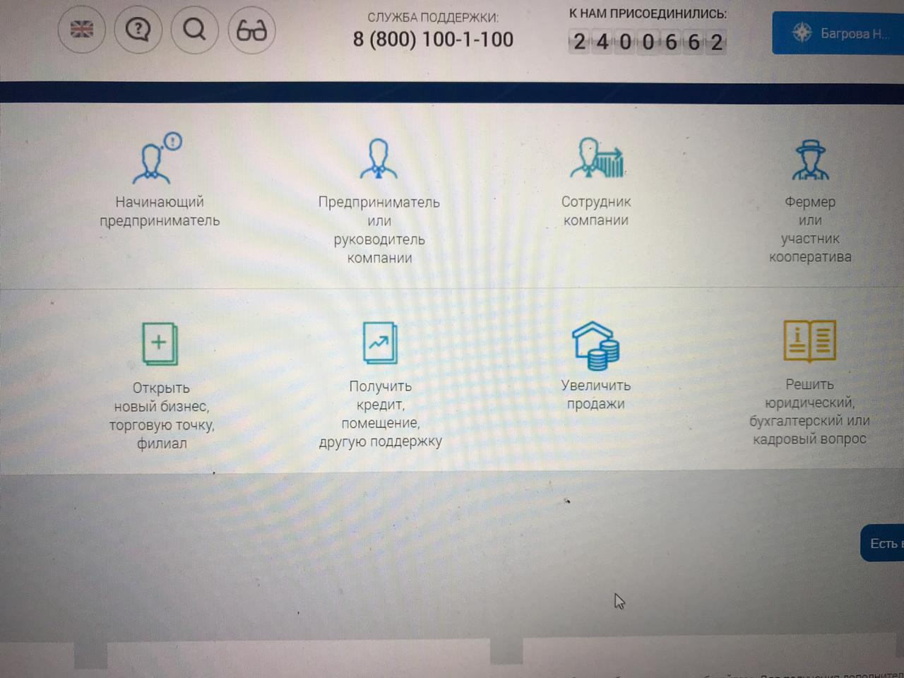

Slide 64
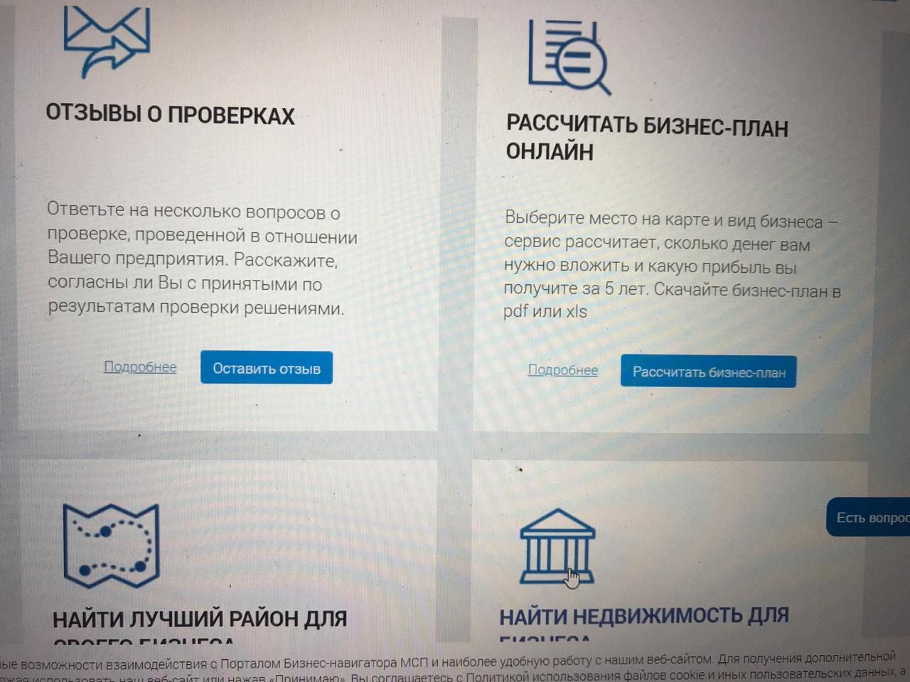

Slide 65
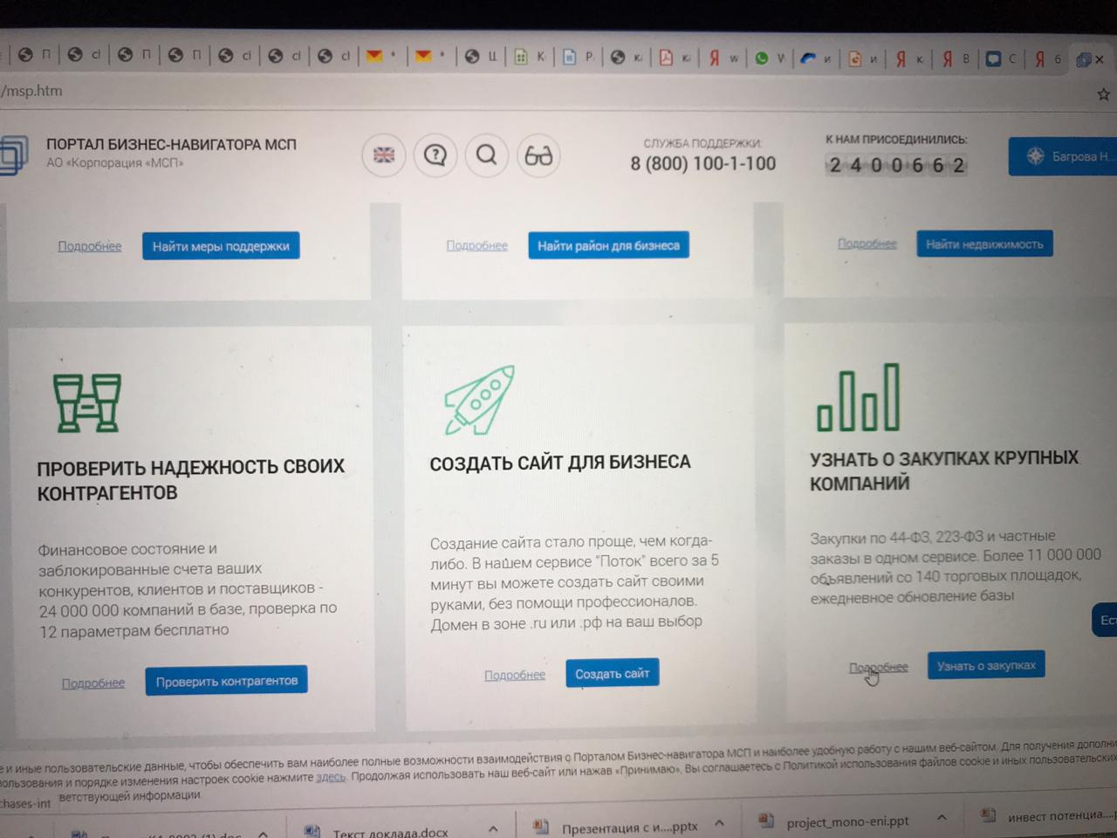

Slide 66
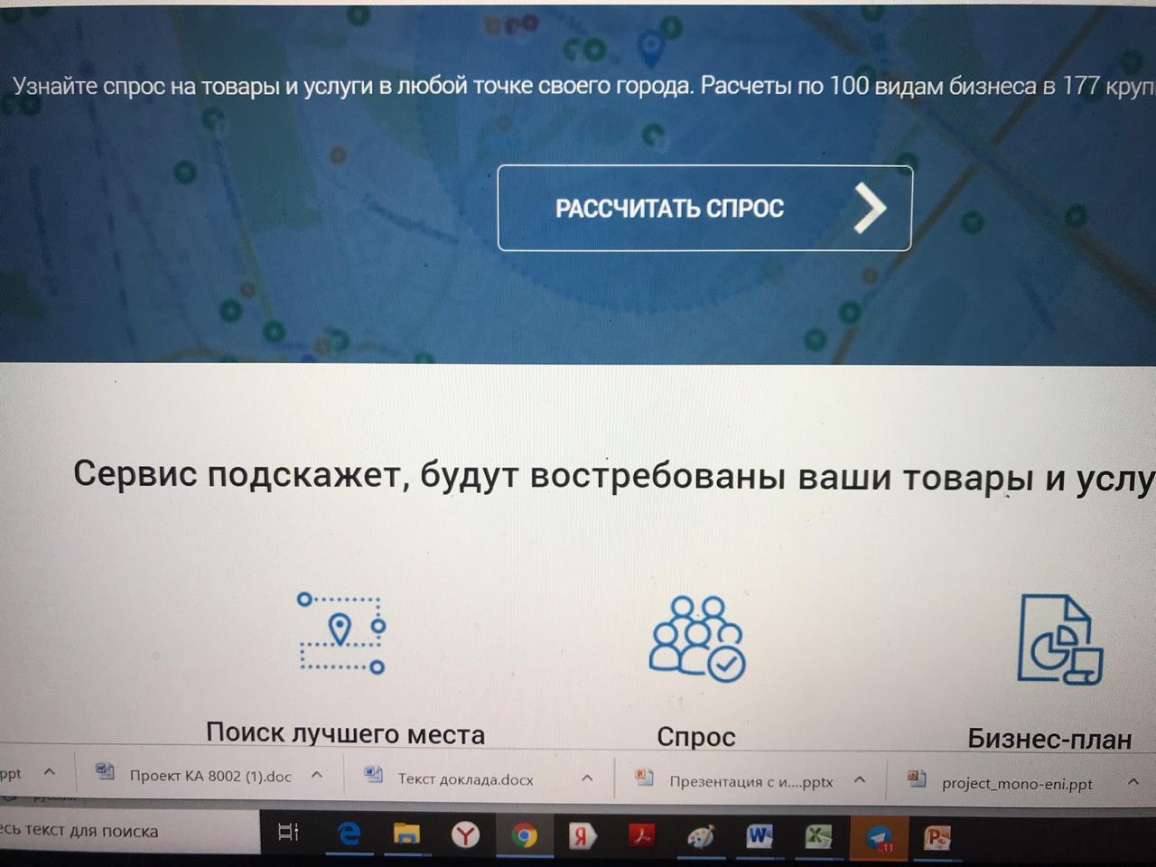

Slide 67
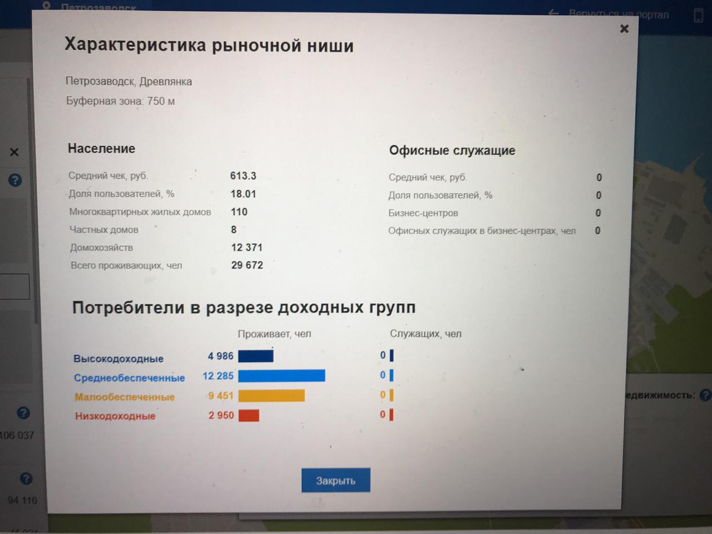

Slide 68
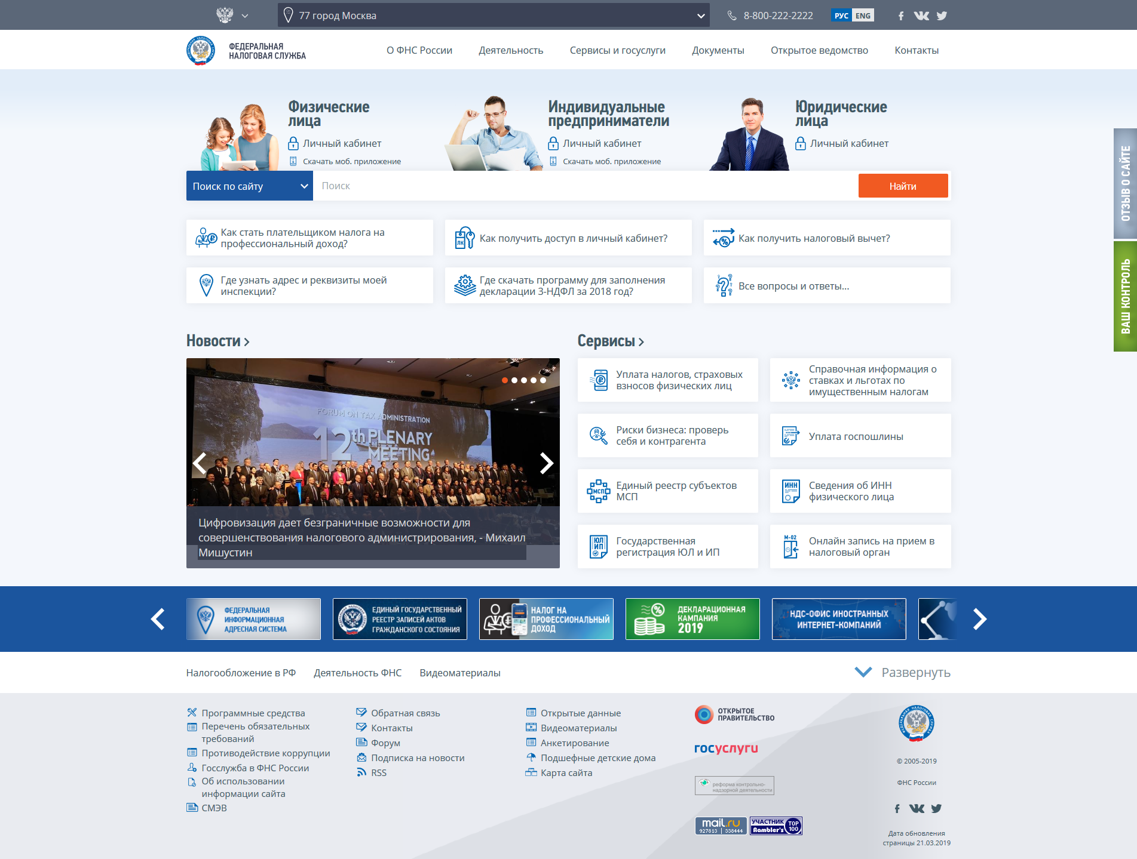

ОФИЦИАЛЬНЫЙ ИНТЕРНЕТ-САЙТ ФНС РОССИИ
www.nalog.ru
Основные принципы:
Понятность (простота)
Практичность
Технологичность

Slide 69
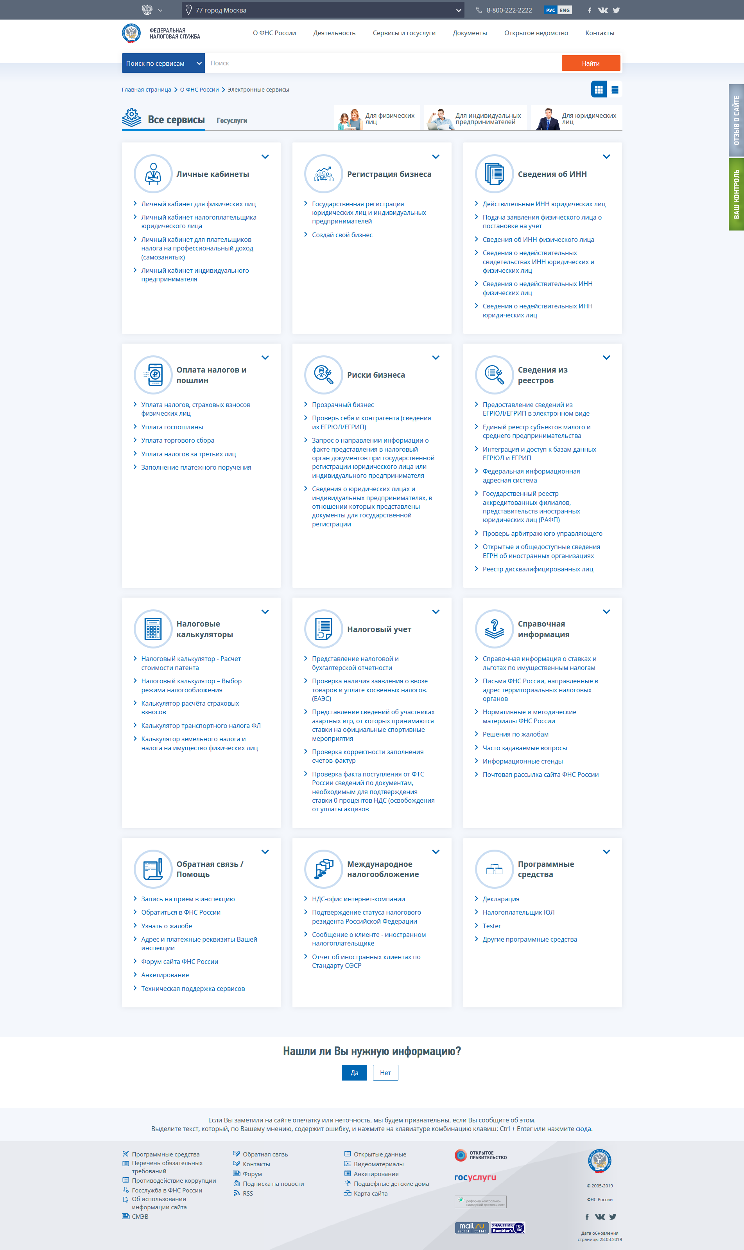
ОФИЦИАЛЬНЫЙ САЙТ ФНС РОССИИ
Более
сервисов
50
Личные кабинеты
Сведения из реестров
Справочная информация
Налоговые калькуляторы
Оплата налогов и пошлин
Обратная связь

Slide 70

Сервис «Создай свой бизнес»

Slide 71
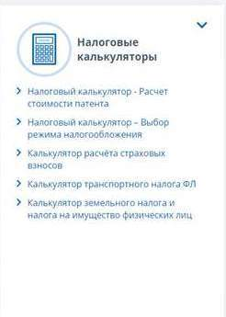
На сайте также функционирует ряд
налоговых калькуляторов:
Налоговый калькулятор - Расчет стоимости патента
Сервис позволяет индивидуальным предпринимателям рассчитать сумму налога, уплачиваемого в связи с применением патентной системы налогообложения.
Налоговый калькулятор – Выбор режима налогообложения
Сервис предоставляет возможность пользователю определить наиболее приемлемую систему налогообложения и рассчитать сумму налогов, подлежащих оплате, на основании введенных данных.
Калькулятор расчёта страховых взносов
Рассчитайте суммы страховых взносов за «себя», подлежащих уплате, в том числе, за неполный расчетный период
Калькулятор транспортного налога ФЛ
Рассчитайте предварительно сумму транспортного налога для физических лиц
Калькулятор земельного налога и налога на имущество физических лиц
Рассчитайте предварительно сумму земельного налога и налога на имущество физических лиц

Slide 72
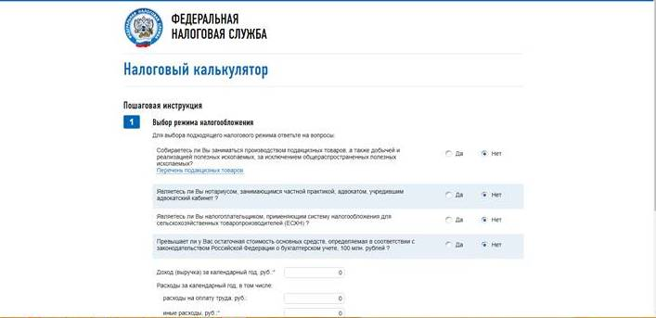

Slide 73

79-77-36 он-лайн кассы

Slide 74



Агростартап
Грант – до 3 млн рублей:
Любые направления деятельности (растениеводство и животноводство);
Грант – до 4 млн рублей:
При условии формирования неделимого фонда СПоК в размере от 25 до 50% средств Гранта «Агростартап».
Для участия в конкурсе регистрация в качестве К(Ф)Х не требуется

Slide 75



Агростартап
Субсидирование:
До 90% от суммы понесенных затрат
Обязательства:
Создание не менее 1 постоянного рабочего места до 2 млн. рублей и 2 рабочих мест, если сумма Гранта выше;
Регистрация в качестве К(Ф)Х в течение 15 дней со дня признания победителем.

Slide 76

Поддержка малых форм хозяйствования
Грантовая поддержка начинающих фермеров (до 5 млн руб.)
Любые направления деятельности (растениеводство и животноводство), 90% - Грант, 10% - средства фермера.
Грантовая поддержка семейных ферм (до 30 млн руб.)
Любые направления растениеводства и животноводства (кроме свиноводства), 80% - Грант, 20% - средства фермера.
Грантовая поддержка СПоК на развитие материально-технической базы (до 70 млн руб.)
Строительство и покупка оборудования, 80% - Гранта, 20% - средства кооператива.

Slide 77
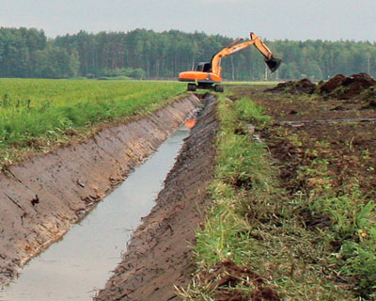


Меры государственной поддержки сельскохозяйственных товаропроизводителей
Основные направления субсидирования:
На проведение гидромелиоративных и культуртехнических работ + разработка ПСД;
На приобретение минеральных удобрений и извести;
На приобретение племенного молодняка КРС;
На 1 кг реализованного молока;
На приобретение техники и оборудования (в т.ч. и в лизинг);
На приобретение семян и посадочного материала;
Несвязанная поддержка;
Страхование;
Уплата процентов по кредитным договорам;
На альтернативные виды животноводства;
На реализацию инвестиционных проектов.

Slide 78
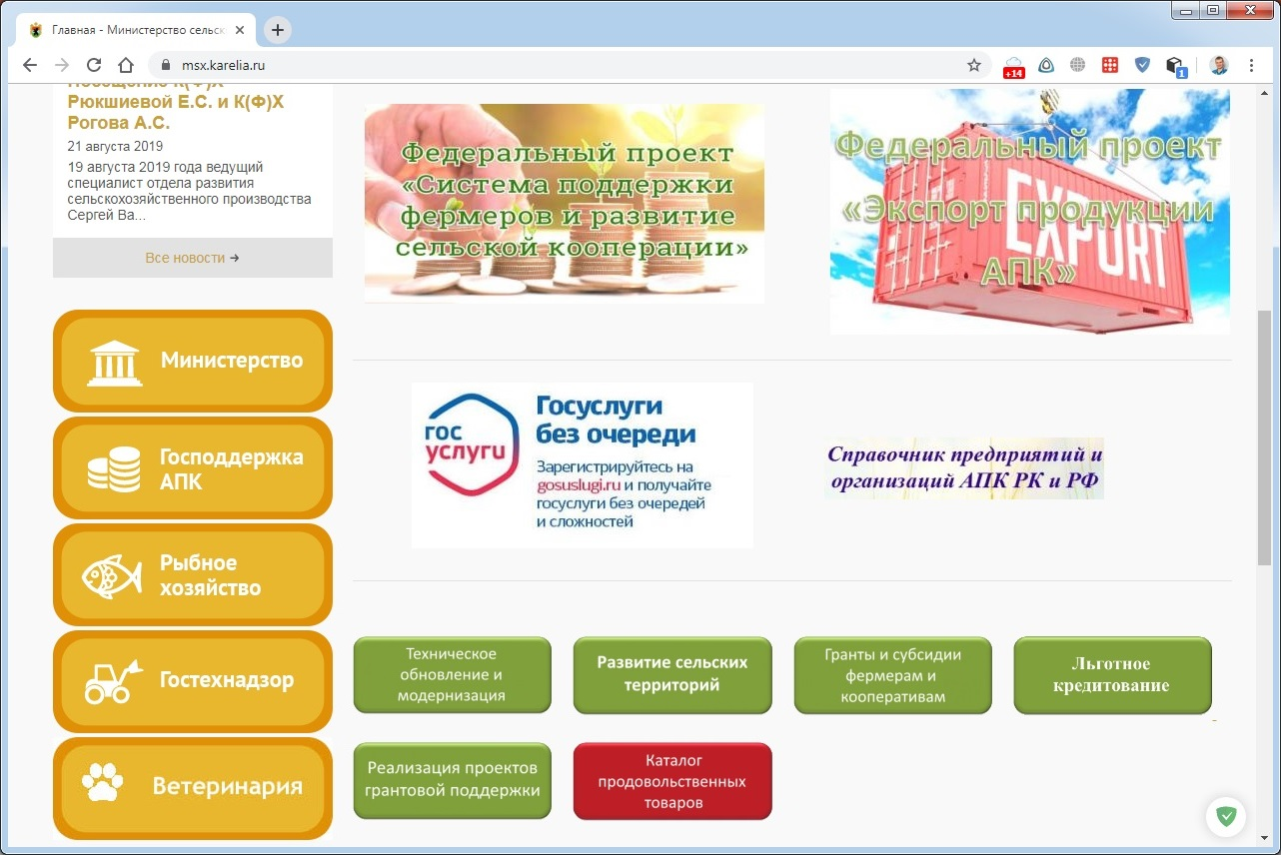
Официальный сайт: msx.karelia.ru

Slide 79
Гранты и субсидии министерства экономического развития и промышленности Республики Карелия
Общие меры
Туризм
Народно художественные промыслы
Социальное предпринимательство
Начало бизнеса
Производство

